Slide 1


IТ Образование
Для специалистов всех уровней!
WWW.ITEDUCATE.COM.UA

Slide 2
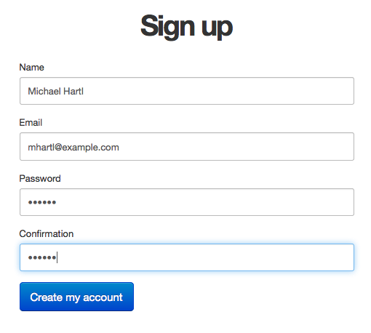

Формы
Тег <form>…</form>
Форма предназначена для обмена данными между пользователем и сервером. Область применения форм не ограничена отправкой данных на сервер, существует возможность получить доступ к любому элементу формы, изменять его и применять по своему усмотрению.
Атрибуты форм:
name — имя формы.
action — ссылка на файл, который будет обрабатывать данные формы.
method — указывает метод запроса к серверу (GET или POST, по умолчанию GET).

Slide 3
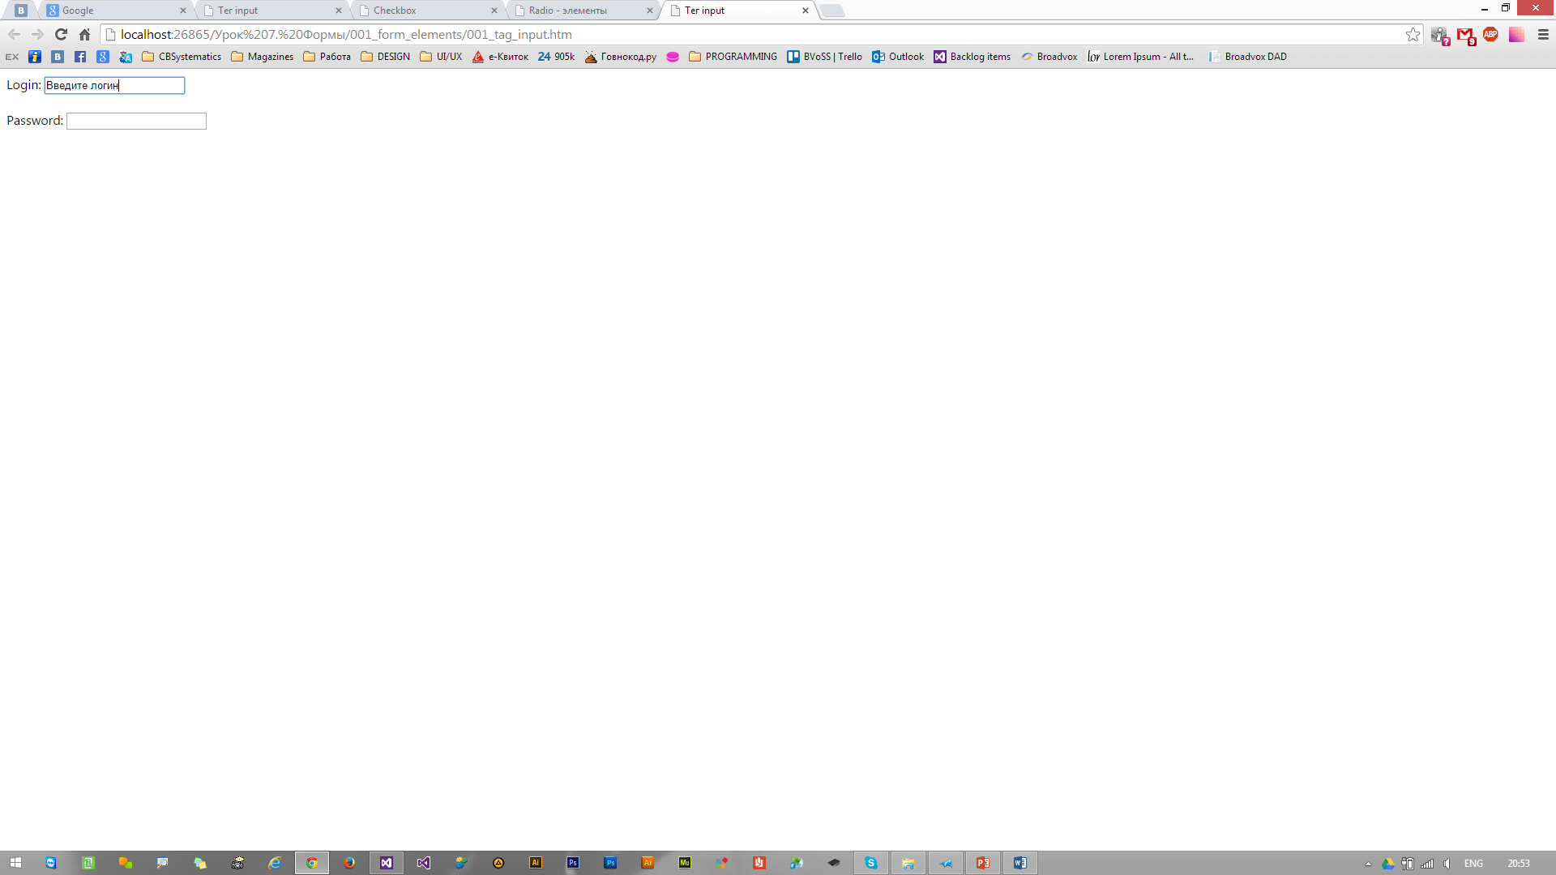
Формы
Элементы формы. Тег <input>
Тег <input> позволяет создавать разные элементы интерфейса и обеспечить взаимодействие с пользователем. Главным образом <input> предназначен для создания текстовых полей, различных кнопок, переключателей и флажков.
Атрибуты:
name — имя элемента формы.
value — значение, которое будет передано на сервер.
type — тип поля.
<input type="text" name="login" value="Введите логин" />

Slide 4
Формы
Тег <input>. Атрибут type
text | Текстовое поле для ввода
password | Текстовое поле для ввода пароля (вводимые символы скрываются)
checkbox | Флажок
radio | Переключатель
submit | Кнопка отправки данных формы на сервер
reset | Кнопка сброса значений элементов формы к умолчаниям
button | Кнопка
hidden | Скрытый элемент формы
file | Поле выбора файла для загрузки

Slide 5
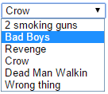
Формы
Элементы формы. Тег <select>…</select>
Тег <select> — контейнер, содержащий в себе элементы выпадающего списка. Каждый элемент списка описан внутри с помощью отдельного тега <option>.
Содержимое тега <option> будет отображено пользователям в качестве элементов выпадающего списка, но на сервер будут отправлены именно значения атрибутов value и name.
Атрибут selected устанавливает определенный элемент выпадающего списка как значение по умолчанию.
<select name="select">
<option value="film001">2 smoking guns</option>
<option value="film002">Bad Boys</option>
<option value="film003">Revenge</option>
<option value="film004" selected="selected">Crow</option>
<option value="film005">Dead Man Walkin</option>
<option value="film006">Wrong thing</option>
</select>

Slide 6
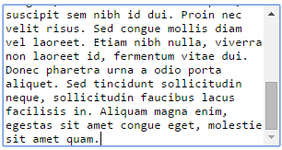
Формы
Элементы формы. Тег <textarea>
Тег <textarea> предназначен для создания многострочного поля для ввода.
Для задания размеров поля используются атрибуты rows и cols, которые соответственно указывают его высоту и ширину.
<textarea cols="40" rows="10" name="textarea"></textarea>

Slide 7
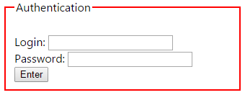
Формы
Группировка элементов формы. Тег <fieldset>
Тег <fieldset> предназначен для группирования элементов формы. Такая группировка облегчает работу с формами, содержащими большое число данных.
Тег <legend> применяется для создания заголовка группы элементов формы, которая определяется с помощью тега <fieldset>.
<fieldset style="border: 2px solid red; width: 500px;">
<legend>Authentication</legend><br />
Login: <input type="text" name="login" /><br />
Password:<input type="password" name="password" /><br />
<input type="submit" name="submit" value="Enter" />
</fieldset>

Slide 8
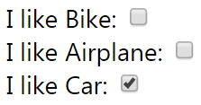
Формы
Атрибут checked
Атрибут cheсked отвечает за состояние элемента, выбран он или нет.
Используется для двух типов тега <input>:
Checkbox – при группировке элементов с помощью одинакового значения атрибута name, в активное состояние могут быть установлены одновременно несколько элементов группы.
Radio – при группировке элементов с помощью одинакового значения атрибута name, в активное состояние может быть установлен одновременно только один элемент группы.

Slide 9
Формы
Атрибуты disabled и readonly
Атрибут disabled указывает что элемент формы будет отображаться неактивным, и при отправке данных на сервер данные отправляться не будут.
Атрибут readonly позволяет сделать элемент не восприимчивым к изменениям пользователя, но данные будут отправляться в запросе.

Slide 10
Формы
Атрибуты size и maxlength
Для управления размерами текстовых полей и установки максимально допустимых значений в полях, предусмотрены специальные атрибуты:
Атрибут size используется для указания размеров текстового поля для ввода.
Атрибут maxlength используется для установки максимально допустимого значения для текстового поля.

Slide 11
Q&A

Slide 12

КОНТАКТНЫЕ ДАННЫЕ
ITEA
ЖК “Smart House”, ул. Машиностроительная, 41 (м.Берестейская) бул. Дарницкий, 8В
Киев
03133
+38 044 599 01 79
info@iteducate.com.ua
www.iteducate.com.ua
https://www.facebook.com/ITeducate

